Slide 1
Nuovi orizzonti informatici
INTERNET
E.Ferrario
Caronno P. 10/11/97

Slide 2
INTERNET
Il villaggio globale
Perché utilizzarlo
Come utilizzarlo
Avvertenze per l’uso

Slide 3
Il villaggio globale
Intranet
E-mail
TCP-IP
Motori di ricerca
Sito
Netscape
FTP
Explorer
PPP
Internet
ISDN
News
HTTP
WWW
Browser
Pagine Web
HTML
Provider
Collegamento ipertestuale

Slide 4
Perché utilizzarlo
Opportunità di ricercare informazioni di qualsiasi genere da banche dati pubbliche e private (a pagamento, es. Sole 24 ore).
Possibilità di prenotare biglietti aerei, ferroviari, hotel o riviste specializzate...
Possibilità di scaricare file o programmi.
Opportunità di iscriversi a newsgroups su argomenti specifici.

Slide 5
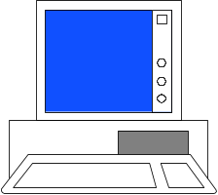
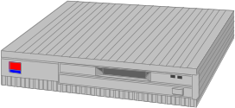

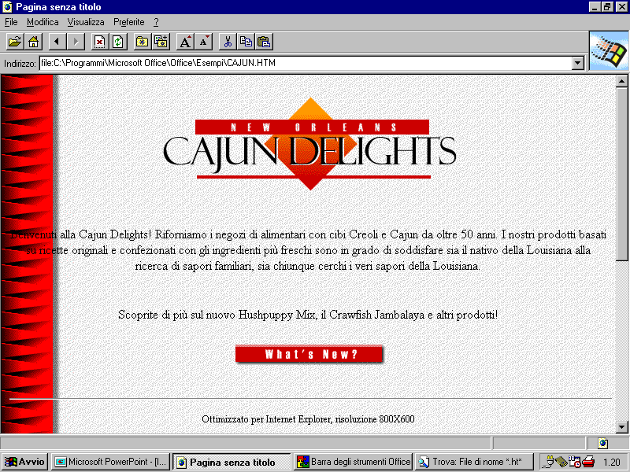
Come utilizzarlo
Navigatore
Utilizza
Modem
Per collegarsi
Provider
Connessione
RS232
ISDN 64Kbps
PC >= 486
Abbonamento
Commutata 28.8 bps
Browser
INTERNET
Sito
www.jj.com
PAZIENZA

Slide 6
Come è strutturato
PC
Modem
14.4 bps 28.8 bps
INTERNET
Explorer o Netscape
www
ISDN o commutata
www
www

Slide 7
Requisiti tecnici
Personal computer con processore >= 486
Modem
Abbonamento con un provider
Browser
Pazienza

Slide 8
Avvertenze per l’uso
Vietato utilizzare PC connessi alla rete per entrare in Internet (solo PC stand alone)
Possibile utilizzo per scopi non inerenti l’attività lavorativa
Tempi di risposta elevati
Navigazione a volte ambigua

Slide 9
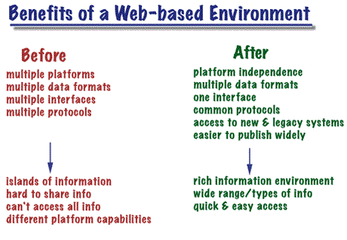

Slide 10
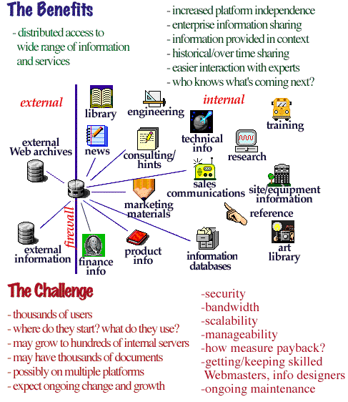

Slide 11


